Slide 1
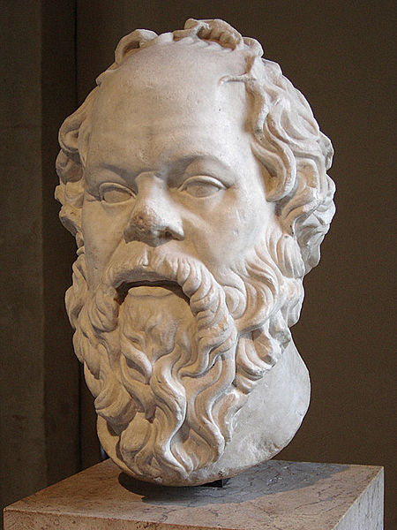
Qui était Socrate?
Socrate (470 – 399 av.J.-C.)
Premier philosophe de la philosophie classique, qui marque la transition d‘une philosophie de la nature vers une philosophie éthique
Maître de Platon
Instigateur de la maïeutique (Hebammenkunst)
« Les produits de la peinture sont comme s’ils étaient vivants ; mais pose leur une question, ils gardent gravement le silence. Il en est de même des discours écrits. »
- Socrate

Slide 2
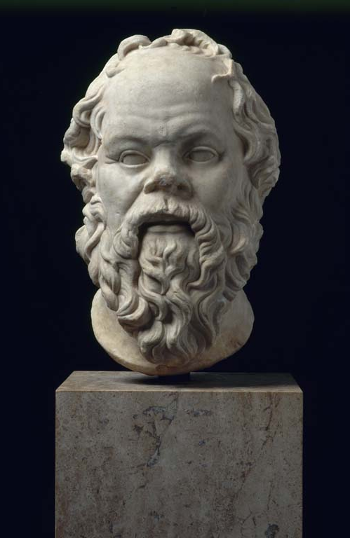
Biographie
Socrate est né à Athènes en 470 av. J.-C.
Premier philosophe de la philosophie classique et maître de Platon
Si le présocratique Thales de Milet est considéré comme le premier philosophe,
Socrate est considéré comme le père de la philosophie occidentale.
Socrate consacrait ses études philosophiques aux affaires humaines
et non plus à l'étude de la nature
Ainsi, sa philosophie marque la transition d‘une philosophie de la nature vers une philosophie éthique et morale
Socrate a été condamné à mort pour corruption de la jeunesse et asébie (mauvais comportement envers les dieux)
Portrait de Socrate - Oeuvre romaine, Ier siècle après J.-C.

Slide 3
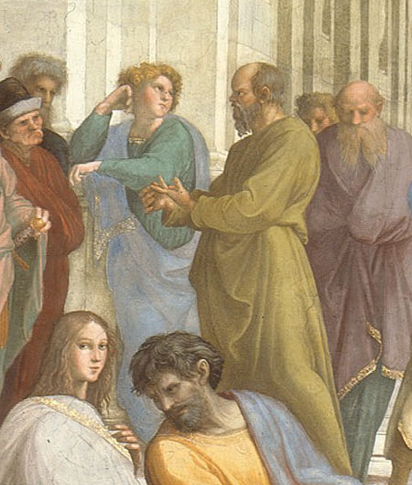
Socrate et le dialogue
Socrate n’a laissé aucun écrit
Ses pensées philosophiques se sont transmises par les oeuvres philosophiques de ses diciples, notamment Platon et Xénophon
Selon Socrate l’écriture est une pensée morte:
« Les produits de la peinture sont comme s’ils étaient vivants ; mais pose-leur une question, ils gardent gravement le silence. Il en est de même des discours écrits. » - Socrate, œuvre platonique le phèdre
L’écrit ne peut pas répondre aux questions de celui qui cherche à comprendre
Sa méthode préférée de philosopher est le dialogue
C-à-d l’échange argumentatif directe entre orateur et auditeur
Socrate discute avec son élève Xénophon – «L'École d'Athènes», fresque du peintre italien Raphaël au Palais du Vatican (1509)

Slide 4
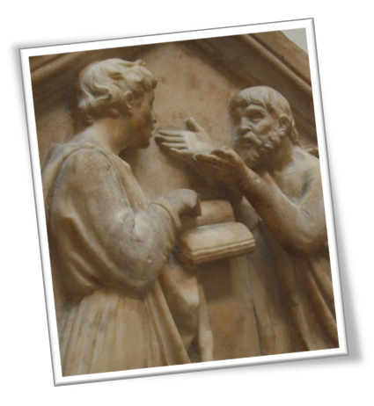
La maïeutique
La maïeutique du mot grec maieutikê signifie « l’art de faire accoucher » (Hebammenkunst)
Elle désigne la façon dont l’interrogation socratique amène l’interlocuteur à retrouver la vérité par ses propres forces
Repose sur l’art du dialogue contradictoire – la dialectique.
La dialectique (du mot grec dialegein, « parler l’un avec l’autre ») est une méthode d’argumentation et de réfutation par questions et réponses.
Platon et Aristote discutent - Détail d'un bas-relief (XVe siècle, Florence, Italie)

Slide 5
La maïeutique
Définition:
La maïeutique (du grec maieutikê, « l’art de faire accoucher ») désigne la façon dont l’interrogation socratique amène l’interlocuteur à retrouver la vérité par ses propres forces.

Slide 6
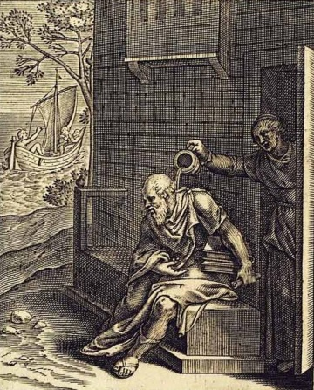
Socrate et les sophistes
Socrate traversait les rues pour sensibiliser et éveiller les consciences
À l‘aide de sa méthode socratique il cherchait à dévoiler le faux savoir de ses concitoyens
L’attitude de Socrate lui attirait beaucoup d’ennemis, parmi lesquels se trouvent les sophistes
Les sophistes sont des professeurs itinérants qui enseignaient contre rétribution l’art d’argumenter
Un « sophisme », est un raisonnement faux présentant une apparence de vérité
Très intelligents et influents, ils se présentaient comme des « marchands de savoir »
Xanthippe, la femme de Socrate,
vidant le pot de chambre sur la
tête de Socrate, gravure d'Otto
van Veen, 1607

Slide 7
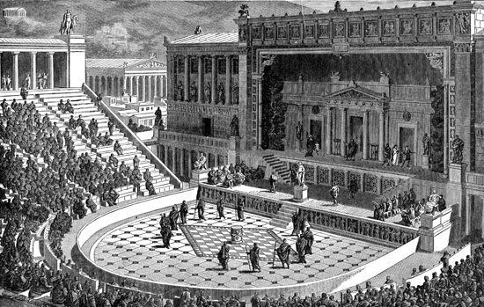
L’apologie de Socrate
Mélétos, Anytos et Lycon accusaient Socrate de corrompre les mœurs des jeunes gens et de les rendre mauvais
Aussi on l’accusait de de ne pas reconnaître les memes dieux (asébie)
En bref on le considérait comme dangereux pour l’ordre public. Socrate a agacé tout le monde à travers ses questionnements incessants.

Slide 8
La défense de Socrate
Comment Socrate argumente-t-il sa position ?
Il ne s‘avoue pas coupable
Socrate veut discerner le faux du vrai savoir
Améliorer son âme (valeurs immatérielles) est plus important que amasser une fortune (valeurs matérielles)

Slide 9
La défense de Socrate
Est-ce que les arguments de Socrate sont convaincants ?
Socrate est d‘avis que le mal et la méchanceté naissent du faux savoir
Sa méthode socratique sert donc à améliorer le comportement et jugement de ses concitoyens

Slide 10
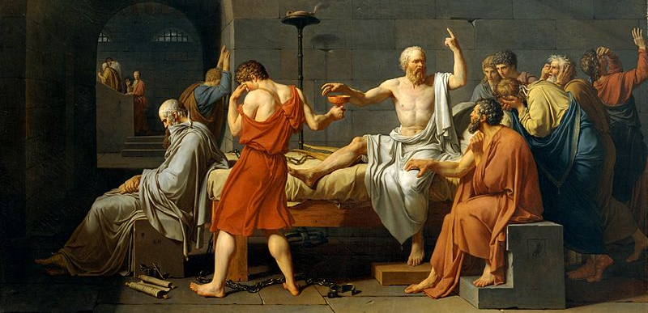
Xanthippe, la femme de Socrate, quitte la scène avant l’instant fatal.
Socrate, l'index pointé vers le ciel, dialogue avec ses disciples. Son autre main s'apprête sereinement à saisir le poison.
Drapé assis et immobile, tournant le dos à Socrate, on aperçoit le disciple de Socrate, Platon.
Atour du maître, se pressent les disciples courbés, pleurant, s’agrippant à lui.

Slide 11
Nul n‘est méchant
volontairement

Slide 12
Intellectualisme moral :
La vertu provient de la connaissance
La méchanceté provient de l’ignorance
➔ Selon Socrate, le mal naît du faux-savoir.

Slide 13
Les caractéristiques
  Les caractéristiques de la méthode socratique
Soulignez et numérotez les différents passages dans le texte qui correspondent aux caractéristiques suivantes :
La méthode socratique ne sert pas à remporter une victoire ou à régenter en remplaçant les croyances de l’auditeur par celles de l’orateur.
La méthode socratique sert à discerner le faux du vrai savoir.
L’auditeur tire ses conclusions de sa propre raison avec l’aide de l’orateur.
La méthode socratique est une procédure morale. Elle ne porte pas seulement sur les notions éthiques ou politiques, mais elle vise à la transformation morale de l’auditeur.

Slide 14
2.1. Les caractéristiques de la méthode socratique
2
La méthode socratique sert à dévoiler la fausse connaissance de l‘auditeur
[…] Mais le principal avantage de mon art, c’est qu’il rend capable de discerner à coup sûr si l’esprit du jeune homme enfante une chimère et une fausseté, ou un fruit réel et vrai.
[…] je suis stérile en matière de sagesse et le reproche qu’on m’a fait souvent d’interroger les autres sans jamais me déclarer sur aucune chose ne manque pas de vérité.
[…] Mais ceux qui s’attachent à moi, font tous, au cours de leur commerce avec moi, des progrès merveilleux non seulement à leur jugement, mais à celui des autres.
[…] Et il est clair comme le jour qu’ils n’ont jamais rien appris de moi, et qu’ils ont eux-mêmes trouvé en eux et enfanté beaucoup de belles choses.
Socrate n‘impose pas des propres convictions
Il ne se déclare pas sur ce qui est vrai ou faux
1
4
La méthode socratique sert à améliorer le jugement et le comportement de l‘auditeur
3
Socrate respecte l‘autonomie de l‘auditeur
Ainsi l‘auditeur se rend compte de la vérité par ses propres réflexions
Je ne sais qu'une chose c'est que je ne sais rien
C'est donc l'art de mettre au monde des idées qui sont déjà contenu dans la conscience de chacun.

Slide 15
Caractéristiques
1. Ne sert pas à régenter
«sans jamais me déclarer sur aucune chose, parce que je n’ai en moi aucune sagesse»
2. Discerne le faux du vrai savoir
➔ «de discerner si l’esprit enfante une chimère et une fausseté, ou un fruit réel et vrai»
3. L’auditeur tire ses propres conclusions
«qu’ils ont eux-mêmes trouvé en eux et enfanté beaucoup de belles choses»
4. Procédure morale
➔ «au début complètement ignorants, font tous, au cours de leur commerce avec moi, si le dieu le leur permet, des progrès merveilleux»

Slide 16
  La méthode Socratique
  Pourquoi Socrate compare-t-il sa méthode d’interrogation à la maïeutique ?
La méthode socratique | La maïeutique
Est-ce que Socrate est porteur de la sagesse? Quel est donc le rôle de Socrate? Est-ce que la méthode fait naître des êtres humains? | Est-ce que le sages-femmes enfantent elles-mêmes? Quel est donc le rôle des sages-femmes? ➔ Fait naître des êtres humains
Socrate n’engendre pas la connaissance lui-même
Les sages-femmes n’accouchent pas elles-mêmes
Socrate aide les gens à exprimer des connaissances par leurs propres forces
Les sages-femmes aident à donner naissance
➔ Fait naître des idées et des connaissances

Slide 17
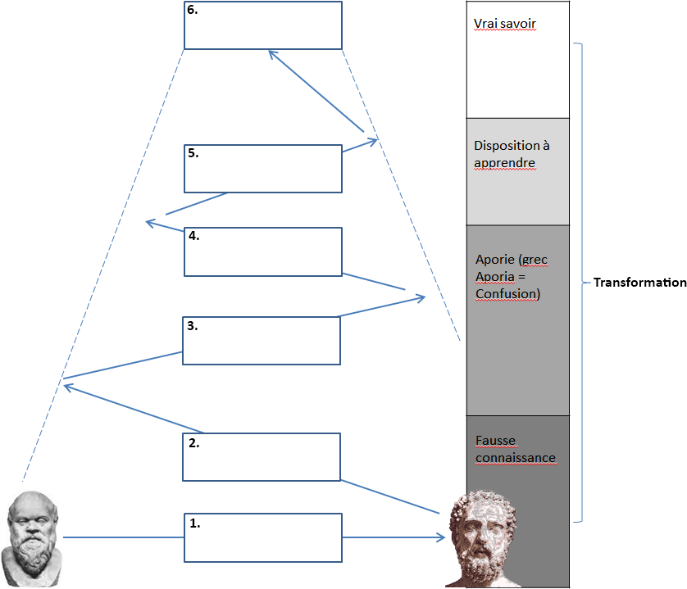
Véracité
Quête de la
vérité
Connaissance de
l‘ignorance
Enquête et réfutation
Savoir apparent
Question

Slide 18
Conclusion
A quoi sert donc la méthode socratique ?
Elle sert à discerner le faux du vrai savoir, don à dévoiler le faux savoir de l‘auditeur
Sur quelle méthode est-elle basée ?
Principe d’argumentation et de réfutation par questions et réponses
➔ L’auditeur retrouve la vérité par ses propres forces

Slide 19
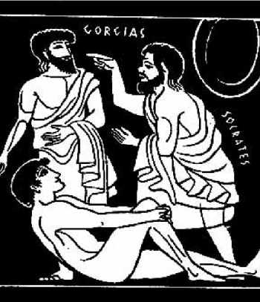
Socrate et les sophistes
L’attitude de Socrate lui attirait beaucoup d’ennemis, parmi lesquels se trouvent les sophistes
Les sophistes sont des professeurs itinérants qui enseignaient contre rétribution l’art d’argumenter
Un « sophisme », est un raisonnement faux présentant une apparence de vérité
Très intelligents et influents, ils se présentaient comme des « marchands de savoir »
Les seuls buts des sophistes étaient la puissance et la persuasion
➔ Les sophistes se distinguent par là nettement de l’attitude de Socrate, qui recherchait la vérité
Discussion entre Socrate et Gorgias

Slide 20
Socrate et Gorgias
Étapes | Socrate (Question) | Gorgias (Réponse)
1. Question | Gorgias, dis-nous toi-même quel est l’art dont tu es maître? Mais la rhétorique, sur quoi porte-t-elle ? | Mon art est la rhétorique. Sur les discours.
Formulation du problème
2. Savoir apparent | De quels discours, Gorgias ? | Ce sont les plus grandes de toutes les affaires humaines, Socrate, et les meilleures.
L‘auditeur démontre son faux savoir

Slide 21
Socrate et Gorgias
Étapes | Socrate (Question) | Gorgias (Réponse)
3. Enquête et réfutation | Mais, Gorgias, ce que tu dis là est sujet à dis­cussion et n’offre encore aucune précision. | Je veux dire le pouvoir de persuader par ses discours les juges au tribunal, les sénateurs dans le Conseil, les citoyens dans l’assemblée du peuple et dans toute autre réunion qui soit une réunion de citoyens.
Mise en question de l‘opinion
de Gorgias
Gorgias admet que la rhétorique sert
à persuader l‘auditeur
4. Connaissance de l’ignorance | De quelle persuasion la rhétorique est l’art et à quoi s’applique cette persuasion? Ne trouves-­tu pas cette nouvelle question justifiée ? | Je dis, Socrate, que cette persuasion est celle qui se produit dans les tribunaux et dans les autres assemblées, ainsi que je l’indiquais tout à l’heure, et qu’elle a pour objet le juste et l’injuste.
Socrate continue
son enquête
Gorgias s‘embourbe dans
ses contradictions

Slide 22
Socrate et Gorgias
Étapes | Socrate (Question) | Gorgias (Réponse)
5. Quête de la vérité | Alors continuons et examinons encore ceci. Alors veux-tu que nous admettions deux sortes de persuasion, l’une qui produit la croyance sans la science, et l’autre qui produit la science ? De ces deux persuasions, quelle est celle que la rhéto­rique opère dans les tribunaux et les autres assemblées relativement au juste et à l’injuste ? Est-ce celle d’où naît la croyance sans la science ou celle qui engendre la science ? | Certainement. Il est bien évident, Socrate, que c’est celle d’où naît la croyance.
Socrate discerne le faux du vrai savoir
Gorgias admet son ignorance
6. Véracité | La rhétorique est donc, à ce qu’il paraît, l’ouvrière de la persuasion qui fait croire, non de celle qui fait savoir relativement au juste et à l’injuste ? | Oui.
Conclusion commune : la rhétorique est une prise d‘avantage
qui sert à la persuasion

Slide 23
La méthode socratique | La rhétorique des sophistes
Sert à faire savoir ce qui est vrai | Sert à manipuler et à convaincre
Aide à trouver la vérité par la propre raison de l’auditeur | Impose la croyance de l’orateur
Orateur n’est pas porteur de sagesse | Orateur fait semblant de tout savoir
Argumentation méthodique qui s’approche de la vérité | Fait de l’argument le plus faible l’argument le plus fort
S’adresse à tout le monde | S’adresse aux ignorants
Fait connaitre le juste et l’injuste (vérité objective) | Fait croire que le juste et l’injuste sont ceci et cela (vérité subjective)
Procédure morale | Prise d’avantage

Slide 24
Die Diskursethik
Jürgen Habermas

Slide 25
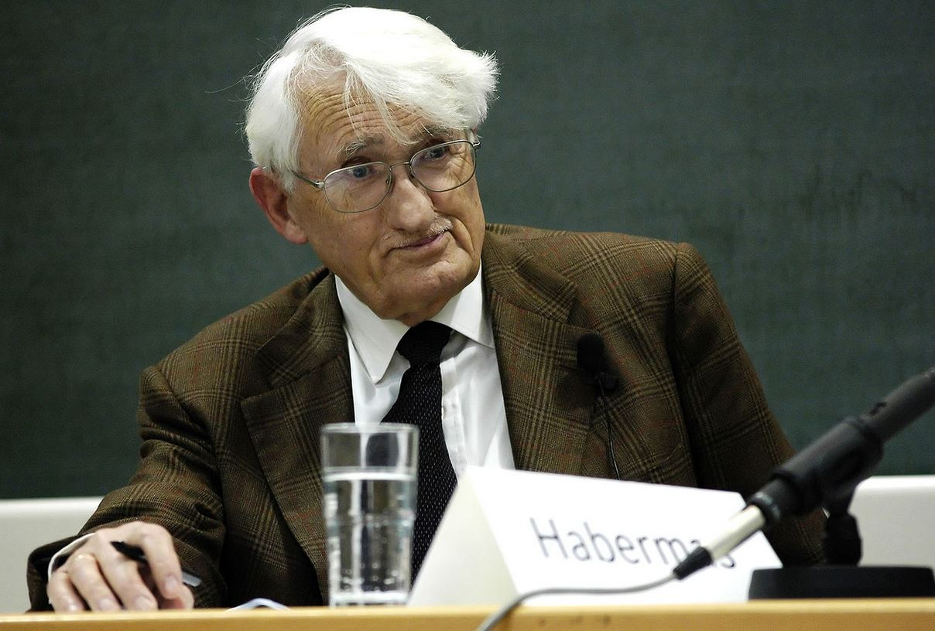
Biographie
Jürgen Habermas (geb. 1929)
Weltweit anerkannter deutscher Philosoph und Soziologe
Wurde bekannt durch seine philosophischen und politischen Arbeiten über die Diskurstheorie
Wichtiger Vertreter der „deliberativen Demokratie“, die die Teilnahme der Bürger an demokratischen Entscheidungsprozessen durch öffentliche Diskurse beschreibt
Lebt seit 1994 in Bayern

Slide 26
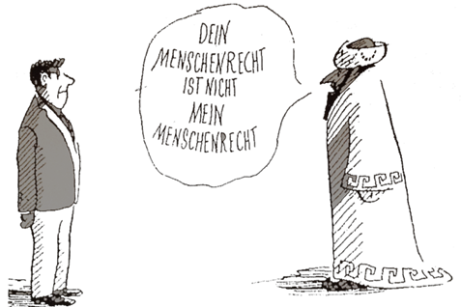
Bildinterpretation

Slide 27
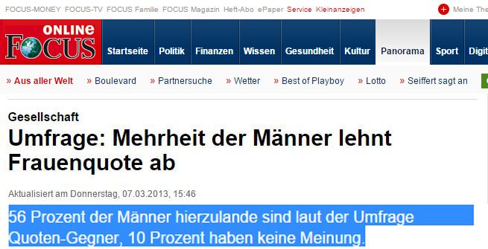
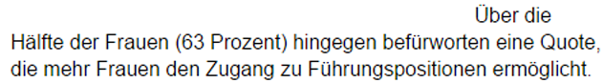
Die Regeln des ethischen Diskurses
Sollte man aufgrund folgender Umfrage die Frauenquote als Handlungsprinzip abschaffen?
Es ist nicht der bloße Konsens, der die Gültigkeit von Normen verbürgt
Die Gültigkeit von Normen entspringt bestimmten idealisierenden Argumentationsregeln, die die Teilnehmer in ihrer Argumentationspraxis umsetzen

Slide 28
Zweckrationale und herrschaftsfreie Diskurse
Motiv: Kinobesuch → Vergnügen als sekundäres Bedürfnis Sprechakt: Essen → primäres Bedürfnis (Lüge) Sprechakt entspricht nicht dem Motiv Entscheidungsargument: Grundbedürfnisse müssen erfüllt werden. Resultat: Man darf ins Kino! | Motiv: Kinobesuch → Vergnügen als sekundäres Bedürfnis Sprechakt: Wahrheit → Sprechakt entspricht dem Motiv Entscheidungsargument: Kinobesuch ist keine Notwendigkeit, Versprechen müssen eingehalten werden Resultat: Der Kinobesuch fällt aus!

Slide 29
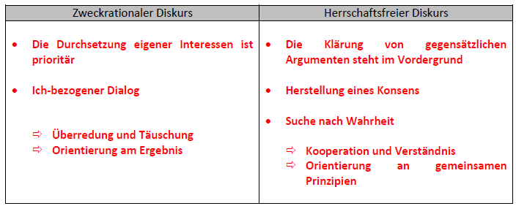
2.1. Welche Unterscheidung trifft Jürgen Habermas zwischen „zweckrationalen“ und „herrschaftsfreien“ Diskursen?

Slide 30
2.2. Welche Argumente sind in einem herrschaftsfreien Diskurs erlaubt und welche nicht?
Erlaubt sind Argumente, die erklärend, nachvollziehbar und sinnvoll begründet sind, die also der Wahrheitsfindung dienen.
Verboten sind Argumente, die nur auf die eigenen Interessen und Vorteile bezogen sind, die also zu einer Bevorteilung des Einzelnen führen.

Slide 31
2.3. Im Vergleich
Sophismus | Sokratische Methode | Diskursethik
Wahrheitsanspruch Ziel Methode | Wahrheitsanspruch Ziel Methode | Wahrheitsanspruch Ziel Methode
Subjektiv – Die Wahrheit ist individuell verschieden
Objektiv – Es gibt eine allgemeingültige Wahrheit
Intersubjektiv – Die Wahrheit wird im zwischenmenschlichen Austausch ermittelt
Der eigene Vorteil
Wahrhaftigkeit und Wahrheitsfindung
Konsensfindung und Allgemeinwohl
Sophistische Rhetorik - Überredungskunst
Hebammenkunst – Moralische Erziehung durch Wissensvermittlung
Diskursethik – Ermittlung gemeinsamer Wertprämissen durch ethische Kommunikation

Slide 32
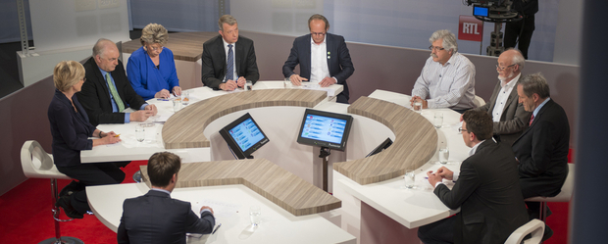
2.4. Definition
Ethik = Lehre vom „guten und richtigen Handeln“
Diskursethik = Die Suche nach dem gerechten Diskussionsverfahren, um sich über das „gute und richtige Handeln“ zu einigen

Slide 33
3.1. Die Regeln des ethischen Diskurses
Offenheit: Keiner kann daran gehindert werde an einem Diskursteilzunehmen
Rationalität: Alle sind auf Verständlichkeit verpflichtet, die Argumente müssen nachvollziehbar sein
Täuschungsverbot: Jeder darf nur das behaupten, was er für richtig hält
Herrschaftsfreiheit: Es wird nach dem besten Argument entschieden

Slide 34
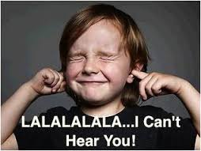
3.2. Problem des „zwanglosen Arguments“
Da die angeführten Argumente zwanglos sind und die Diskussion herrschaftsfrei geführt wird, gibt es keine Verpflichtung sich an die Vorgaben des besseren Arguments zu halten.

Slide 35
Diskursethisches Prüfungsschema
Argument (pro/contra)
Zweckrational | oder | Herrschaftsfrei
 | Ist das Argument erklärend? Welche Ziele verfolgt das Argument?
Entscheidung
Motivation | und | Konsequenz
 | Wird die Entscheidung begründet? Wird ein Konsens angestrebt?
Argumentationsrahmen (Regeln der idealen Sprechsituation)
Werden alle Betroffenen an der Diskussion beteiligt (Offenheit)? Sind die angeführten Argumente klar und widerspruchsfrei (Rationalität)? Werden die Argumente geprüft (Täuschungsverbot)? Wird nach dem besten Argument entschieden (Herrschaftsfreiheit)?
Das Argument ist täuschend ⬅
Das Argument verfolgt Einzelinteressen⬅
➔ Das Argument ist nachvollziehbar
Das Argument berücksichtigt gemeinschaftliche Interessen
Die Entscheidung beruht auf einem allgemeinen Handlungsprinzip ⬅
Die Entscheidung kann als allgemeines Prinzip gelten⬅
➔Die Folgen der Entscheidung werden erwägt
➔ Alle Betroffenen können mit der Entscheidung leben

Slide 36
Parlament |  | Internetforen / soz. Netzwerke
Argumente
Transparenz: Beweggründe werden in der Regel erläutert (Exposé des motifs) Interessenvertretung: Politiker verpflichten sich dazu, die Interessen ihrer Bürger zu vertreten | Intransparenz: Beweggründe sind nicht immer einsehbar Einzelinteressen: Argumente beziehen sich meist auf die persönliche Situation
Entscheidung
Motivation: Verfassungstreue: Entscheidungen dürfen die Verfassung nicht verletzen (z.B. Demokratie und Menschenrechte) Musterfallprinzip: Entscheidungen setzen Präzedenzfälle, die für alle gelten Konsequenz: Folgen werden überprüft (z.B. Pilotprojekte oder Studien) Mehrheitsprinzip: Entscheidungen sind nur gültig, wenn die Mehrheit zustimmt | Motivation: Keine festgelegten Handlungs- und Entscheidungsprinzipien Entscheidungen sind nicht verbindlich oder allgemeingültig Konsequenz: Folgen werden nur selten berücksichtigt Konflikt von Einzelinteressen: Jeder will für sich das Meiste herausholen
Argumentationsrahmen
Offenheit: Sitzungen des Parlaments sind öffentlich Rationalität: Argumente basieren auf überprüfbaren Fakten und Studien Täuschungsverbot: Überprüfung der Argumente und Entscheidungen durch zuständige Kommissionen und Staatsrat Herrschaftsfreiheit: Abstimmung: Keine Herstellung eines Konsenses Diskussion wird durch festgelegte Verfahren geregelt | Offenheit: Freier Zugang ist nicht garantiert Rationalität: Argumente basieren meist auf Einzelerfahrunge Täuschungsverbot: Keine Kontrollinstanzen Herrschaftsfreiheit: Kein geregeltes Entscheidungsverfahren Keine einheitliche Verfahrensregelung

Slide 37
Die Diskursethik
und der kategorische Imperativ

Slide 38
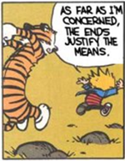
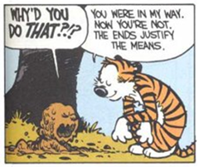

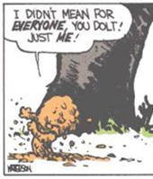
Der kategorische Imperativ
→ Der Zweck heiligt die Mittel
Instrumentalisierung des Menschen
Die Instrumentalisierung führt zu ←
einer Entwürdigung des Menschen
(Der Mensch wird zu einem Mittel zum Zweck)
→ Zweckrationalität: Die eigenen Interessen stehen im Vordergrund
(Ichbezogenes Argument/Handlungsprinzip)
Maximen ( persönliche Handlungsprinzipien)←
sind nur dann gültig, wenn sie alle gleichermaßen betreffen (zu einem allgemeinen Gesetz werden)

Slide 39
Formulierung des kategorischen Imperativs
„Handle nur nach derjenigen Maxime, durch die du zugleich wollen kannst, dass sie ein allgemeines Gesetz werde.“
- Immanuel Kant: Grundlegung zur Metaphysik der Sitten, 1785
Nicht zu verwechseln mit der „Goldenen Regel“:
„Behandle andere so, wie du von ihnen behandelt werden willst.“
oder
„Was du nicht willst, das man dir tu', das füg' auch keinem andern zu.“

Slide 40
Erweiterung des kategorischen Imperativs
Kategorischer Imperativ | Diskursethische Erweiterung
Allgemeines Gesetz: Handle nur nach derjenigen Maxime, durch die du wollen kannst, dass sie zum allgemeinen Gesetz wird. Die Vernunft ist bei allen Menschen identisch Richtig und Falsch sind objektive Kriterien, also für jeden gleich | Allgemeines Gesetz: Nur diejenigen Maximen dürfen Geltung beanspruchen, die die Zustimmung aller Betroffenen in einem Diskurs erzielen können. Die Vernunft ist individuell verschieden (abhängig von Erfahrung und Lebenswelt) Richtig und Falsch sind intersubjektiv und müssen in der Gemeinschaft ermittelt werden

Slide 41
Erweiterung des kategorischen Imperativs
Wie werden Normen und Prinzipien in der Diskursethik legitimiert?
Legitim sind jene Normen und Prinzipien, die…
nach den Regeln eines herrschaftsfreien Diskurses,
die Zustimmung aller Beteiligten erzielen.

Slide 42
Erweiterung des kategorischen Imperativs
Kategorischer Imperativ | Diskursethische Erweiterung
Allgemeines Gesetz: Handle nur nach derjenigen Maxime, durch die du wollen kannst, dass sie zum allgemeinen Gesetz wird. Die Vernunft ist bei allen Menschen identisch Richtig und Falsch sind objektive Kriterien, also für jeden gleich | Allgemeines Gesetz: Nur diejenigen Maximen dürfen Geltung beanspruchen, die die Zustimmung aller Betroffenen in einem Diskurs erzielen können. Die Vernunft ist individuell verschieden (abhängig von Erfahrung und Lebenswelt) Richtig und Falsch sind intersubjektiv und müssen in der Gemeinschaft ermittelt werden

Slide 43
Begriffserklärung
Objektivität: Sachverhalte sind prinzipiell jedem zugänglich und bedürfen keiner zwischenmenschlichen Einigung
z.B. mathematische Beweise, wissenschaftliche Fakten
Intersubjektivität: Sachverhalte beruhen auf zwischenmenschlicher Konvention und können nur im gegenseitigen Austausch ermittelt werden
z.B. Meinungen, Interpretationen,
moralische Überzeugungen

Slide 44
Die Diskursethik als Idealvorstellung
Die Diskursethik ist eine Idealvorstellung der zwischenmenschlichen Kommunikation:
Sie beschreibt einen theoretischen Sollzustand der ethischen Entscheidungsfindung.
Die ideale Sprechsituation kann in der Realität nur schwierig umgesetzt werden.
Die Regeln des Diskurses sind letztlich nicht universell begründbar und somit nicht verbindlich.
Die Diskursethik ist als eine Kritik am Istzustand der zwischenmenschlichen Kommunikation zu verstehen.

Slide 45
Die Diskursethik als Idealvorstellung
Welche Vor- bzw. Nachteile könnte man bei der Anwendung der Diskursethik sehen?
Vorteile | Nachteile
Es gibt gemeinsame Kommunikationsregeln Entscheidungen werden vernünftig diskutiert Alle Betroffenen dürfen ihre Argumente darlegen | Idealvorstellung der zwischenmenschlichen Kommunikation Die ideale Sprechsituation kann in der Realität nur schwierig umgesetzt werden Die Regeln des Diskurses sind letztlich nicht universell begründbar und somit nicht verbindlich

